Slide 1
Сјеверна Европа
Краљевина
Шведска

Slide 2
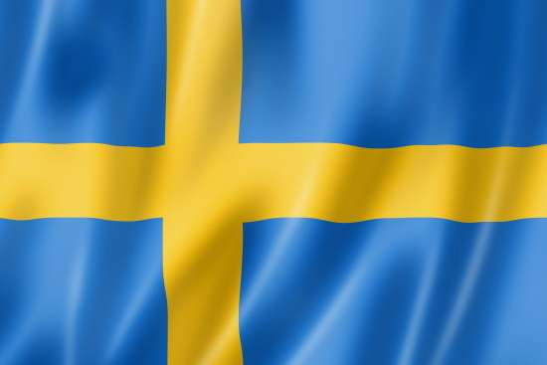

Slide 3
Општи подаци
Површина/ 450 295 km2
Број становника
9 500 000
Стокхолм (770 000)
Језик / шведски
Валута / шведска круна

Slide 4
Географски положај
Заузима источни дио Скандинавског полуострва
Нордијска и балтичка земља
Граничи са Норвешком, Финском и Данском

Slide 5
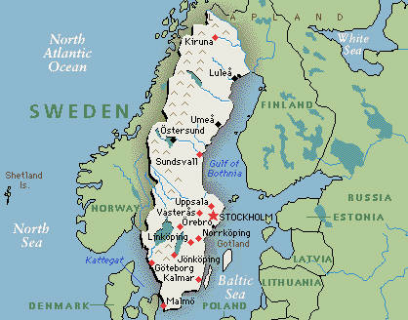

Slide 6
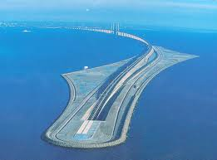
Оресундски мост - тунел

Slide 7
Рељеф
Балтички штит
Скандинавске планине
Низије, југ Шведске
Ледничка ерозија

Slide 8
Клима и вегетација
Умјереноконтинентална (степе и листопадне шуме)
Оштра континентална (тајге)
Поларна клима (тундра)

Slide 9
Хидрографија
Ријечна мрежа густа, ријеке кратког тока
Слив Балтичког мора
Торне (најдужа), Дал,..
Језера (ледничког поријекла)
Највећа Венер и Ветер

Slide 10
Становништво
Швеђани (90 %)
Германи
80% живи у градовима,југ земље, Стокхолм-Гетеборг-Малме
Висок животни стандар

Slide 11
Становништво
Највећи и главни град Стокхолм (Венеција сјевера)
Упсала (универзитетски град)

Slide 12
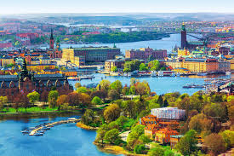
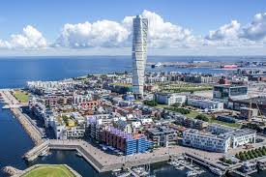
Већи градови Шведске
Стокхолм
Малме

Slide 13
Привреда
Високоразвијена инд. земља
Природна богатства:шуме, ријеке и руда жељеза
Извози:дрвену грађу, папир, целулозу,олово,жељезо и сребро
Развијена производња машина,авиона, аутомобила, бродова,индустрија намјештаја,......

Slide 14
шведске робне марке

Slide 15
шведске робне марке

Slide 16
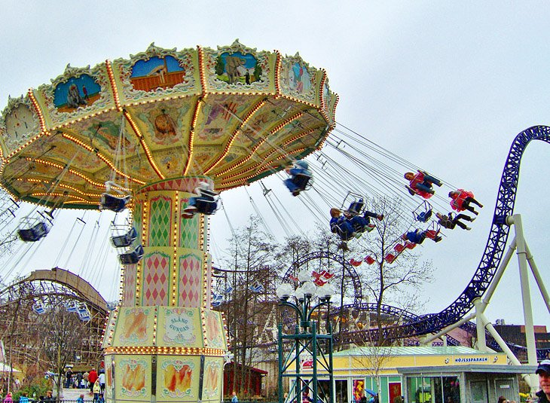
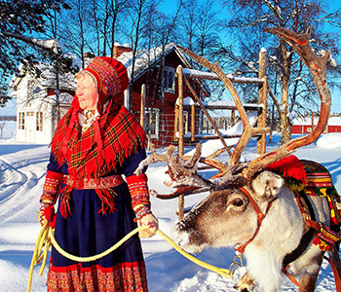
Домаћи задатак
Зашто да посјетим Шведску ?

